Slide 1
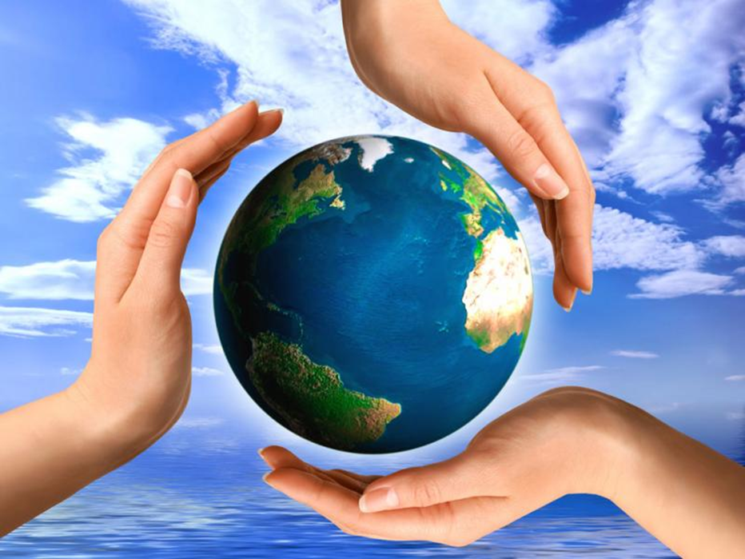
Урок мира

Slide 2
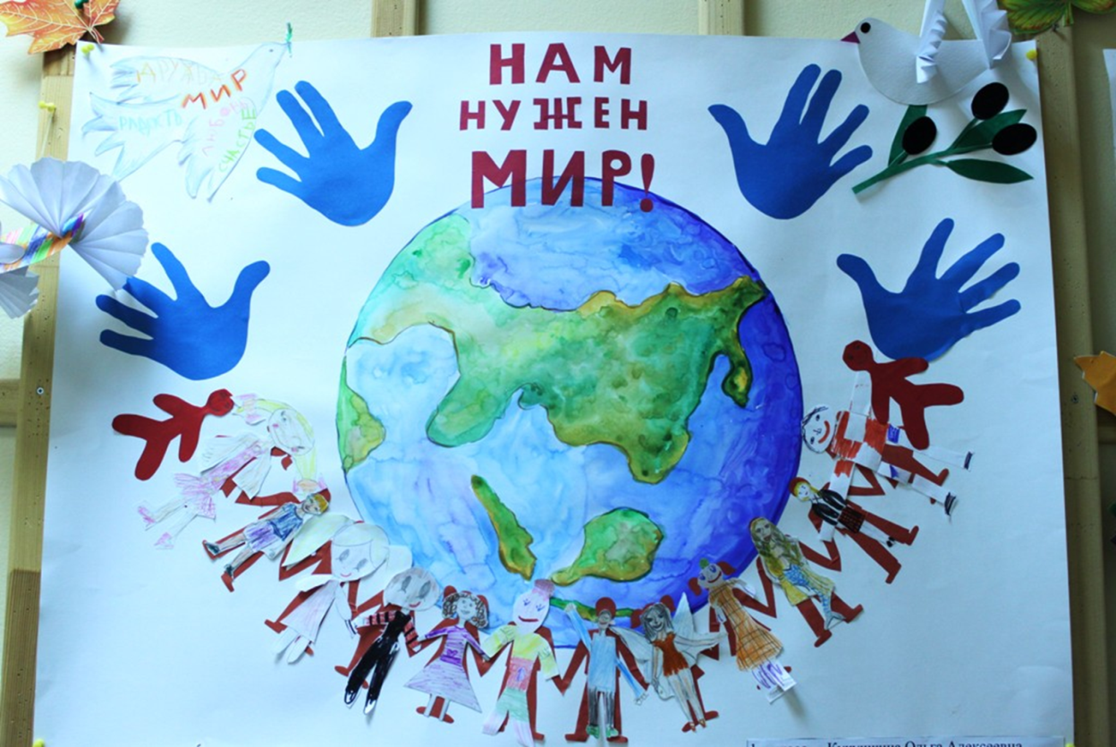
Мир - это слово означает, нет войны!
Мир – это покой и процветание!
Мир - это Вселенная и наша планета Земля!
Мир - это внутренний и духовный мир человека!

Slide 3
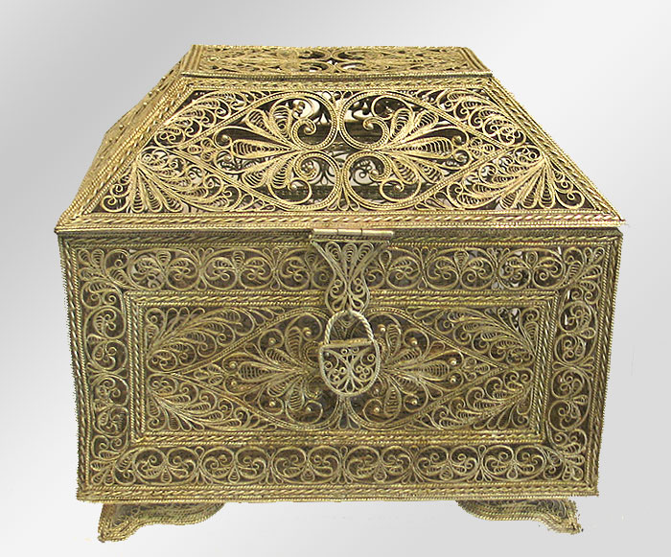
Ларец Мира
Дружба, мир, добро, земля, согласие, Вселенная, единство, любовь, общение, перемирие, свет, забота, справедливость, жизнь, труд, счастье, люди……..

Slide 4
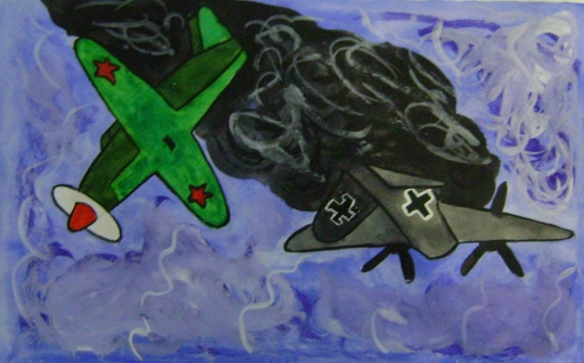
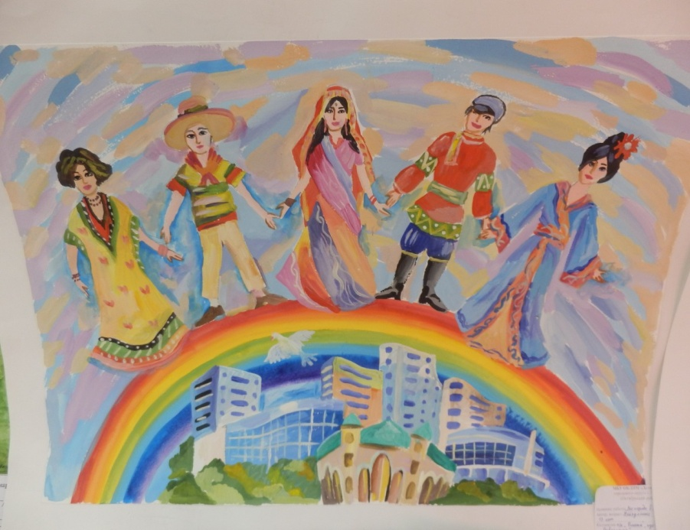
Пословицы
Мир строит, война разрушает.
Мир на планете- счастливы дети.
Дружно за мир стоять- войне не бывать

Slide 5
21 сентября Международный
день мира

Slide 6
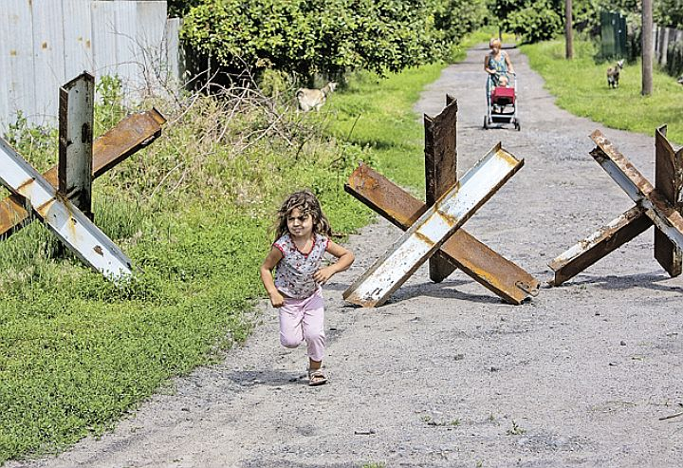
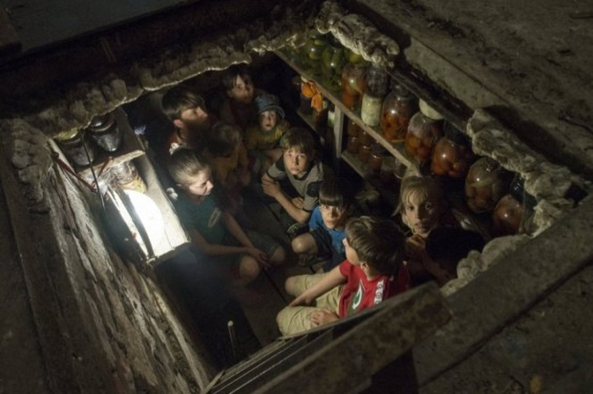
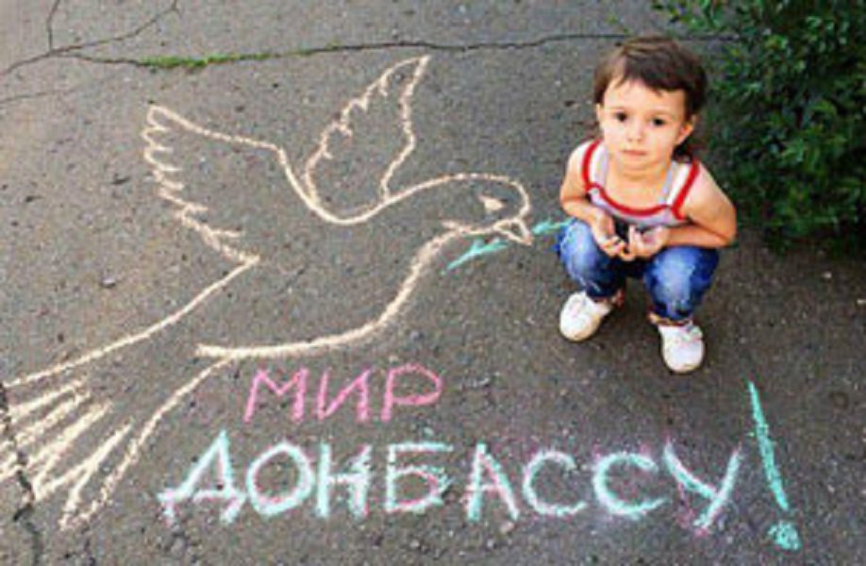
21 сентября - Международный день мира
Для многих из нас мир – это повседневная реальность.
Однако для многих людей этот дар мира – мечта. Они живут в страхе,…

Slide 7
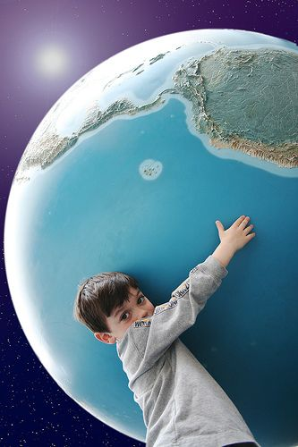
21 сентября - Международный день мира
В этот день все страны и народы прекращают боевые действия на весь день.
Все люди в полдень по местному времени соблюдают минуту молчания…

Slide 8
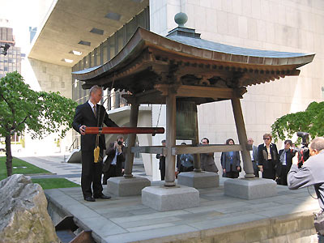
Колокол мира
Он отлит из монет, собранных детьми из 60 стран мира.
В колокол принято звонить два раза в год: в первый день весны - день весеннего равноденствия, и 21 сентября, в Международный день мира.
Надпись на колоколе гласит: "Да здравствует всеобщий мир во всем мире".

Slide 9
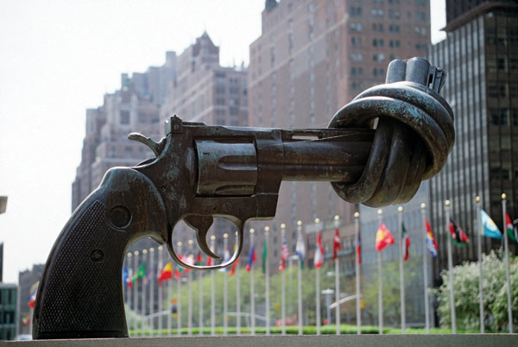
«Нет насилию».
Эта скульптура - представляет собой выполненную в бронзе увеличенную модель револьвера 45 калибра со стволом, завязанным в узел.

Slide 10
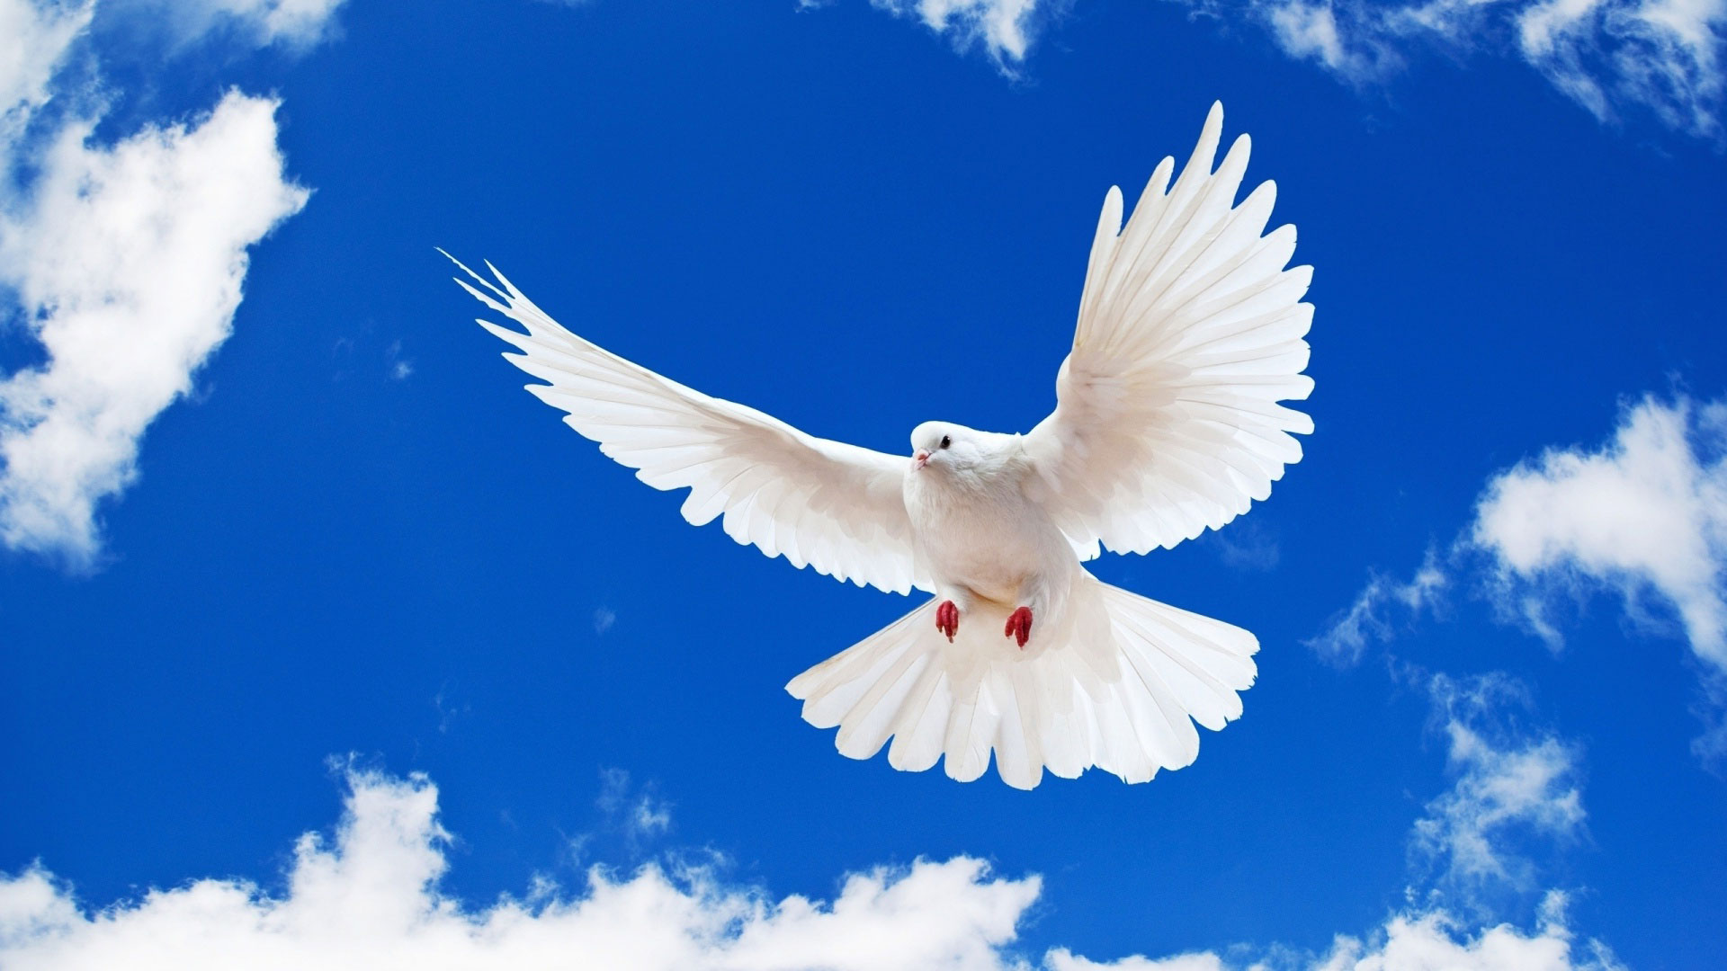
Голубь мира
Это птичка-невеличка,
В городах живёт.
Крошек ей насыплешь-
Воркует и клюёт.

Slide 11

Голубь мира...
Пусть летит от края и до края
Голубь мира... белое крыло...
Черной силы, тучи разгоняя,
Принесет Надежду и Добро...

Slide 12

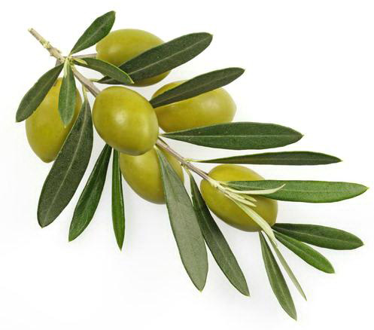
Оливковая ветвь
Оливковая ветвь является символом мира, перемирия, защиты и добрых намерений.

Slide 13
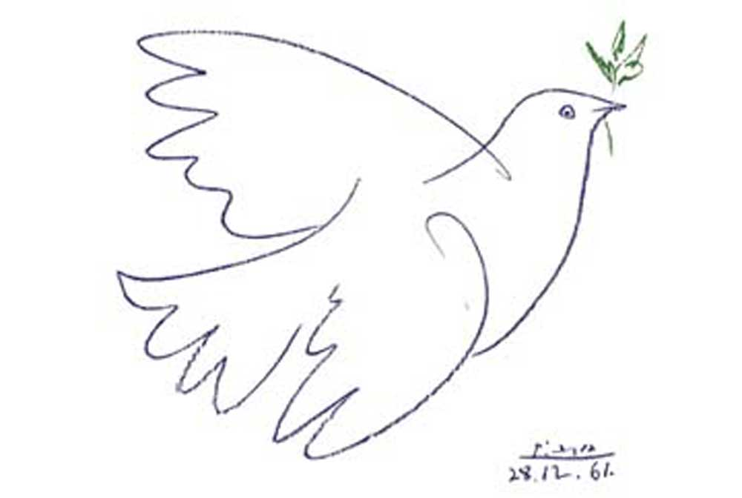
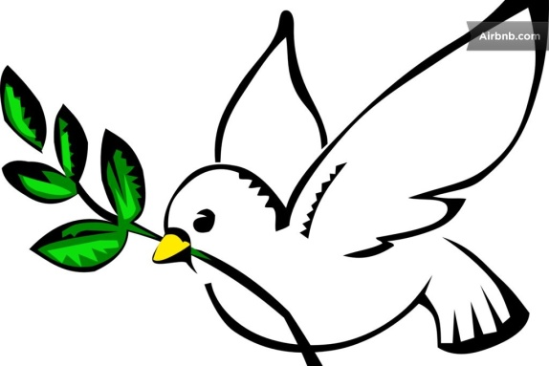

Slide 14
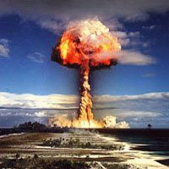
Слушайте!
Мамы, папы,
все взрослые люди!
Слушайте голос своих детей:
Ядерных взрывов вовек пусть не будет,
Путь войне преградите скорей!

Slide 15
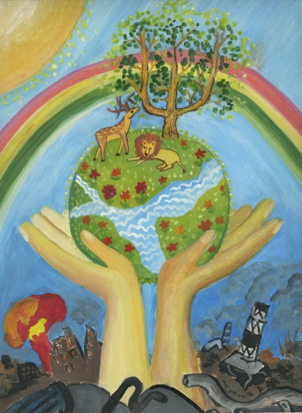
Слушайте!
Нам нужен мир на голубой планете,
Его хотят и взрослые, и дети.
Им хочется, проснувшись на рассвете,
Не вспоминать, не думать о войне.

Slide 16
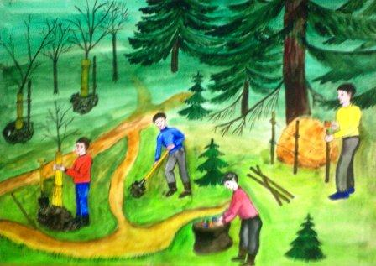
Слушайте!
Нам нужен мир, чтоб строить города,
Сажать деревья и работать в поле.
Его хотят все люди доброй воли.
Нам нужен мир навеки! Навсегда!

Slide 17
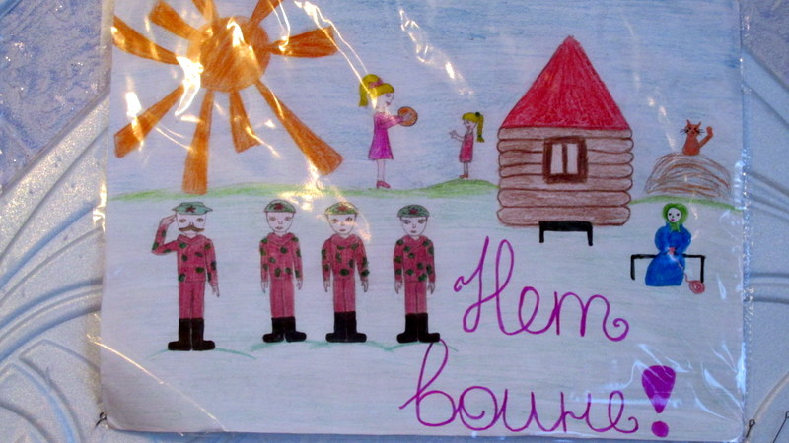


МИРУ – ДА!

Slide 18
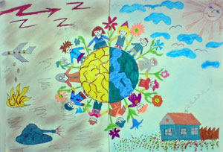
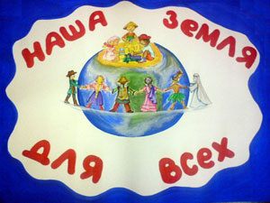
Мир детям всего мира!

